Slide 1
স্বাগতম সকল শিক্ষার্থীবৃন্দ

Slide 2
ধন্যবাদ

Slide 3
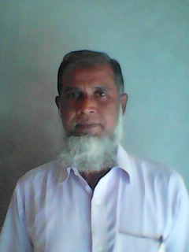
পরিচিতি
পাঠ পরিচিতি
শ্রেণিঃ নবম-দশম
বাংলা সাহিত্য
একাত্তরের দিনগুলি
মোবাঃ ০১৩০৩৫৮৯৫২৭।
মোঃ আব্দুল কারিম প্রাং
সহকারী শিক্ষক (সমাজ বিজ্ঞান)
কুমারপুর আরজানিয়া আলিম মাদ্রাসা
বাগমারা, রাজশাহী ।
abdulkarimnao@gmail.com

Slide 4
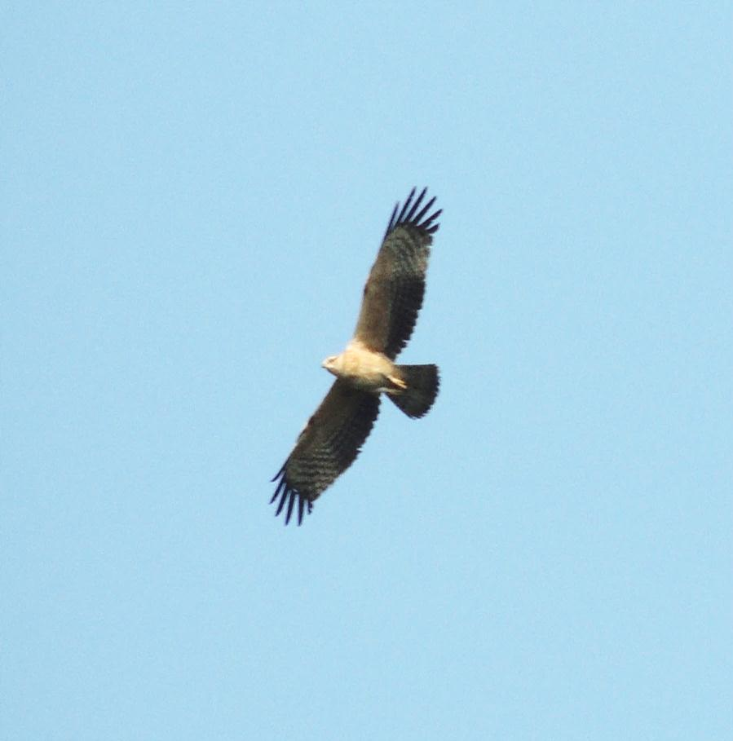
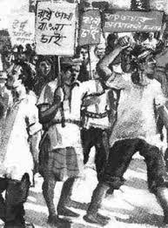
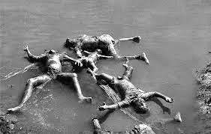
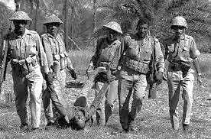
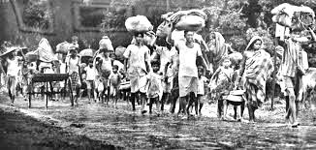
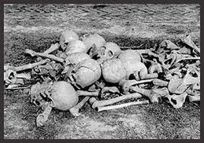
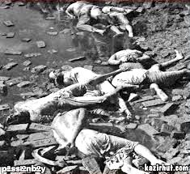
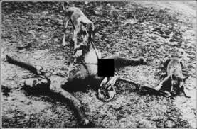
১৯৭১ ইং

Slide 5
পাঠ ঘোষনা
আমাদের আজকের পাঠ
একাত্তরের দিনগুলি

Slide 6
শিখনফল
এই পাঠ শেষে শিক্ষার্থীরা-
লেখক পরিচিতি বলতে পারবে
শুদ্ধ উচ্চারণ করে পড়তে পারবে
মুক্তিযুদ্ধের ঘটনাসমুহ বর্ণনা করতে পারবে ।

Slide 7
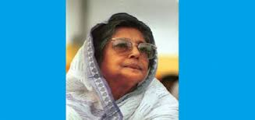
লেখিকা পরিচিতি
জাহানারা ইমাম
জাহানারা ইমাম ১৯২৩ সালে ৩রা মে জন্মগ্রহন করেন।
১৯৯৪ সালে ২৬শে জুন মৃত্যুবরন করেন
তাঁর অসাধারন গ্রন্থঃ-গজকচ্ছপ, প্রবাসের দিনগুলি, একাত্তরের দিনগুলি।

Slide 8
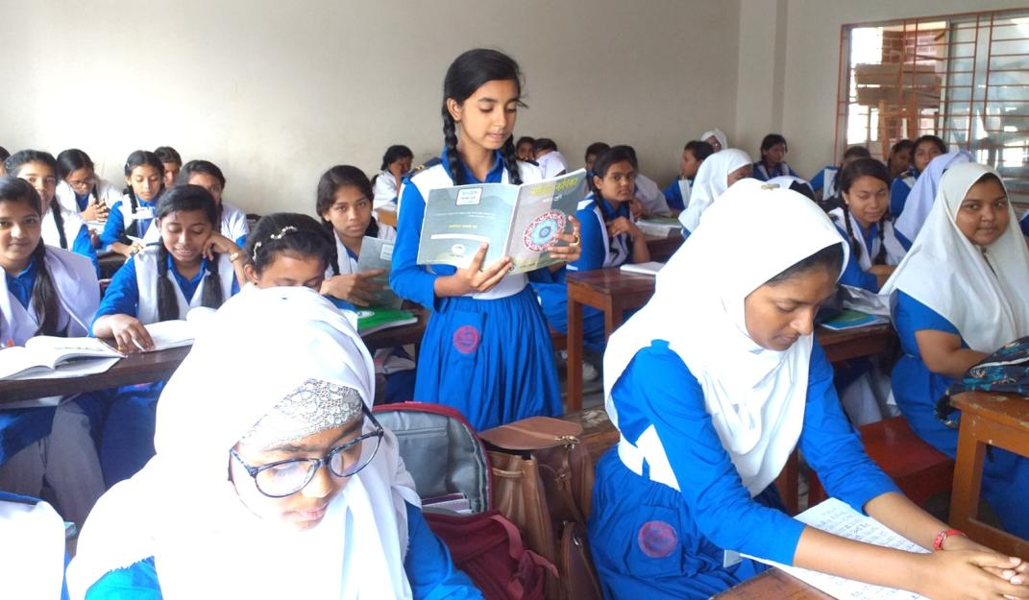
সরব পাঠ
“ মনে ভাবিলাম, মোরে ভগবান ------চোখে আসে জল ভরে। ”- পর্যন্ত।

Slide 9
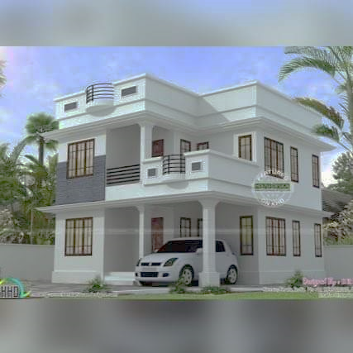
বাড়ির কাজ
৭১-এর দিনগুলি সম্পর্কে ৫টি বাক্য লিখ

